Slide 1
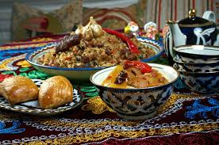
O‘zbek tili
6-sinf
Mavzu:
Milliy taomlar
(1-dars)
(Holat va miqdor-daraja ravishlari)

Slide 2
Avvalgi darsda o‘tilgan mavzuni tekshiramiz
O‘rin va payt, sabab ravishlari ishtirokida gaplar tuzing.
Ataylab hammasini ustoziga aytib berdi.
Kelasi haftaga bayram bo‘ladi.
Keyinroq sizga qo‘ng‘iroq qilaman.
Yo‘l chetidagi uylar juda chiroyli edi.

Slide 3
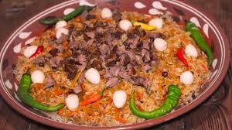
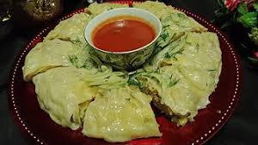
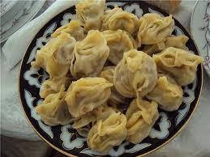
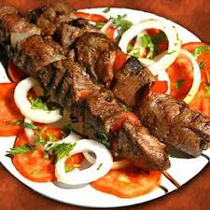
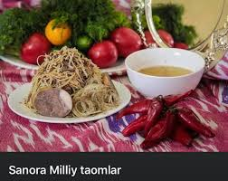
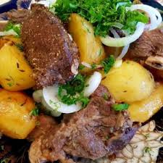
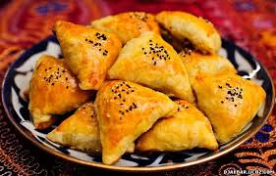
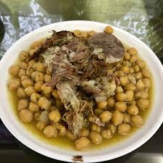
Milliy taomlar

Slide 4
Bilib oling!
Sekin, asta, ohista, tez, astoydil, to‘satdan, chinakamiga, mardona, zo‘rg‘a, bolalarcha kabi ravishlar ish-harakatning qay tarzda bajarilishini bildiradi.
Ular holat ravishlari deb atalib, qay tarzda?, qay holatda?, qanday? so‘roqlariga javob bo‘ladi.

Slide 5
1-mashq
Matnni o‘qing.
Milliy taomlar
Har bir xalqning milliy taomlari mavjud. Jumladan, kavkazlarning chxombili, qozoqlarning beshbarmoq, uyg‘urlarning lag‘mon, o‘zbeklarning palov kabi milliy taomlari barchaga ma’lum va mashhur. Hatto ayrim bayramlar, to‘ylarda tayyorlanadigan maxsus taomlar ham bor. Masalan, Sharqda Navro‘z kunlari sumalak, halim kabi maxsus taomlar pishiriladi. Bu taomlar ko‘pchilik bo‘lib tayyorlanadi. O‘zbeklarning to‘y-tantanalari palovsiz o‘tmaydi. Har bir o‘zbek xonadonida farzand tug‘ilganida ham, voyaga yetganida ham yurtga osh beriladi.

Slide 6
2-mashq
O‘qing. Harakat tarzini ifodalovchi so‘zlarni aniqlang.
Nigora 6-sinfda o‘qiydi. U maktabdan qaytgach, uy ishlarida onasiga ko‘maklashadi. Xonalarni yig‘ishtiradi, hovli-ko‘chalarni supuradi. Endi sekin-asta taomlarni mustaqil pishirishni o‘rganib oldi. Moshxo‘rda, mastava, kabi suyuq ovqatlarni mazali pishiradi. Endi palov pishirishga jiddiy kirishyapti.

Slide 7
Topshiriqni tekshiramiz
sekin-asta
astoydil
jiddiy

Slide 8
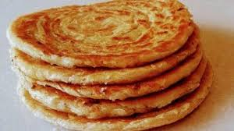
3-mashq
Qavs ichidagi so‘roqlarga foydalanish uchun berilgan so‘zlardan mosini qo‘yib gaplarni ko‘chiring.
astoydil
chinakamiga
asta-sekin
mazali

Slide 9
Topshiriqni tekshiramiz
Har bir taom shirin bo‘lishi uchun
(qay tarzda?) harakat qilish kerak.
Nigora onasiga (qanday?) ko‘maklashadi.
sekin
astoydil
U ovqat pishirishni (qanday?) o‘rganib oldi.
Buvim qatlamani (qanday?) pishiradilar.
chinakamiga
mazali

Slide 10
4-mashq
Nuqtalar o‘rniga foydalanish uchun berilgan so‘zlar va birikmalardan mosini qo‘yib, gaplarni ko‘chiring.
bolalardek
astoydil
birdan
cho‘g‘dek
darhol
samimiy

Slide 11
Topshiriqni tekshiramiz
Bolalar ……… ishladilar.
astoydil
Yoshlar ………. yugurgancha tepalikka chiqib ketishdi.
bolalardek
Barcha ……………. kulib yubordi.
birdan
Gilam turli-tuman ranglarda …………… tovlanardi.
chog‘day
Haydovchi mashinani …………….. to‘xtatdi.
birdan
Ikki do‘st ……………. suhbatlashdi.
samimiy

Slide 12
3-topshiriq
Suhbat matnini o‘qing.
Jahongir, sen qaysi taomni yoqtirasan?
Men palovni yaxshi ko‘raman. O‘zing-chi?
To‘g‘ri palov juda shirin va to‘yimli taom. Biroq menga sumalak ko‘proq yoqadi.
Ha sumalak faqat Navro‘z kunlarigina pishiriladi. Palovni esa uyda har kuni tayyorlash mumkin. Sumalak ko‘pchilik bilan uzoq vaqt tayyorlanadigan taom. Aytishlaricha, bir marta sumalakni to‘yib yegan odam bir yilgacha sira kasal bo‘lmas ekan. Ha, sumalak juda foydali taom.

Slide 13
Adabiy o‘qish
Mehnatning noni shirin.
Soqi maktabdan keldi. Onasi uning oldiga bir kosa sho‘rva keltirib qo‘ydi. Soqi sho‘rvadan bir qoshiq ichib, “Onajon, sho‘rvangiz shirin emas ekan, ichmayman”, - deb o‘rnidan turib ketdi. Ona o‘g‘lini bog‘ga olib chiqdi va kechgacha xazon tashitdi. Soqi horib-charchab uyga kirdi. Qorni ochib, ovqat so‘radi. Onasi yana haligi sho‘rvani isitib, o‘g‘lini oldiga qo‘ydi.
Soqi sho‘rvani ishtaha bilan paqqos tushirdi. Sho‘rva unga juda mazali tuyuldi. U bunday sho‘rvani heh qachon ichgan emasdi. Soqi shularni aytganda onasi kulib yubordi. Chunki bu ovqat haligi sho‘rvaning o‘zi edi.

Slide 14
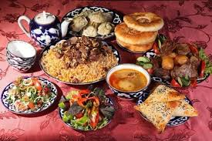
Mustaqil bajarish uchun topshiriq
O‘zingizga yoqadigan taomni tayyorlash tartibini yozing.

